Slide 1
6 差动式放大电路
集成运算放大器是一种高放大倍数的直接耦合多级放大器。
直接耦合方式的放大电路存在着温漂问题，在多级放大器中，第一级的温漂影响尤其严重，因此必须采取措施有效地抑制温漂。
输入级大多采用差动式放大电路(Differential Amplifier)

Slide 2
零点漂移问题
在直接耦合放大电路中，当输入信号为零时，输出电压会随时间改变出现忽大忽小不规则的变化，如图所示。
△U_{O}
这种输入电压为零，输出电压偏离静态值的变化称为零点漂移。
0
t (h)
零点漂移现象

Slide 3
零点漂移问题
零点漂移现象严重时，就能淹没真正的输出信号。所以零点漂移的大小是衡量直接耦合放大器性能的一个重要指标。
衡量放大器零点漂移的大小不能单纯看输出零漂电压的大小，还要看它的的放大倍数。
放大倍数越高，输出零漂电压就越大，所以零漂一般都用输出零漂电压折合到输入端来衡量，称为输入等效零漂电压。
例如某放大器的输出零漂电压为1V，它的放大倍数为1000倍，那么输入等效零漂电压就是1V/1000，即1mV。也就是说，输入信号电压若小于1mV，则会被零漂电压完全淹没。

Slide 4
放大器产生零点漂移的原因
零点漂移问题
除了元件参数的老化、电源电压的波动以外，最主要的是温度对晶体管参数的影响所造成的静态工作点波动，而在多级直接耦合放大器中，前级的静态工作点的微小波动都能像信号一样被后面逐级放大并且输出。
整个放大电路的零漂指标主要由第一级电路的零漂决定，所以，为了提高放大器放大微弱信号的能力，在提高放大倍数的同时，必须减小输入级的零点漂移。
因温度变化引起的零点漂移称为温漂。定义温度每升高1℃时的输入等效零漂电压为温漂指标。

Slide 5
减小零点漂移的主要措施有以下几种：
零点漂移问题
采用高质量的电阻元件，并通过“老化”来提高它们的稳定性；
采用高稳定度的稳压电源；
采用高质量的硅晶体管；
采用温度补偿电路，即如第五节所介绍的二极管温度补偿电路，或热敏电阻温度补偿电路;
采用差动式放大电路来进行温度补偿，这是一种十分有效的方法。

Slide 6
6.1 基本差动放大电路
1. 工作原理
组成：由两个相同的共射单管放大电路组成。
输入：从两个管子基极，称为双端输入方式。
输出：从两个管子集电极之间取出，ΔU_{O}=U_{C1}－U_{C2}，称为双端输出方式。
+V_{CC}
R_{b1}
R_{c1}
R_{c2}
R_{b2}
R_{s1}
U_{C1}
U_{C2}
R_{s2}
+
+
ΔU_{O}
+
T₁
T₂
+
ΔU_{I1}
ΔU_{I2}
_
_
_
-
图7.1 基本差动放大电路

Slide 7
条件：T₁和T₂特性完全一致，R_{s1}=R_{s2}，R_{b1}=R_{b2}，R_{c1}=R_{c2}，
即两边电路是完全对称的。
+V_{CC}
R_{b1}
R_{c1}
R_{c2}
R_{b2}
R_{s1}
U_{C1}
U_{C2}
R_{s2}
+
+
ΔU_{O}
+
T₁
T₂
+
ΔU_{I1}
ΔU_{I2}
_
_
_
-
图7.1 基本差动放大电路

Slide 8
(1)静态分析
ΔU_{I1}=ΔU_{I2} = 0，两管集电极静态值U_{C1}=U_{C2}，输出电压ΔU_{O}=0。
+V_{CC}
R_{b1}
R_{c1}
R_{c2}
R_{b2}
R_{s1}
U_{C1}
U_{C2}
R_{s2}
+
+
ΔU_{O}
I_{c1}↑
+
T₁
+
→
T₂
当T(℃)↑
U_{C1}下降了ΔU_{C1}，U_{C2}下降了ΔU_{C2}。
由于电路对称， ΔU_{C1}=ΔU_{C2}
ΔU_{I1}
ΔU_{I2}
I_{c2}↑
_
_
_
-
图7.1 基本差动放大电路

Slide 9
(2)动态分析（共模输入）
所以ΔU_{O}=(U_{C1}－ΔU_{C1})－(U_{C2}－ΔU_{C2}) = 0，即输出电压没有温漂。
+V_{CC}
R_{b1}
R_{c1}
R_{c2}
R_{b2}
R_{s1}
U_{C1}
U_{C2}
R_{s2}
+
+
ΔU_{O}
+
T₁
T₂
+
输入大小相等，极性相同的信号，即ΔU_{I1}=ΔU_{I2} →共模信号ΔU_{IC} =ΔU_{I1} =ΔU_{I2} 。
ΔU_{I1}
ΔU_{I2}
_
_
_
-
图7.1 基本差动放大电路

Slide 10
U_{C1}和U_{C2}的变化相同，因此输出电压ΔU_{OC}=0。
+V_{CC}
R_{b1}
R_{c1}
R_{c2}
R_{b2}
R_{s1}
U_{C1}
U_{C2}
R_{s2}
共模电压放大倍数(Common-mode Gain)：当输入共模信号时，共模输出电压ΔU_{OC}与输入电压ΔU_{IC}之比 。
+
+
ΔU_{O}
+
T₁
T₂
+
ΔU_{I1}
ΔU_{I2}
_
_
_
-
图7.1 基本差动放大电路

Slide 11
用A_{uc}表示。
+V_{CC}
R_{b1}
R_{c1}
R_{c2}
R_{b2}
R_{s1}
U_{C1}
U_{C2}
R_{s2}
+
+
ΔU_{O}
电路在理想对称情况下，双端输出时，A_{uc}=0。
可抑制共模信号。
+
T₁
T₂
+
ΔU_{I1}
ΔU_{I2}
_
_
_
-
图7.1 基本差动放大电路

Slide 12
(3)动态分析（差模输入）
+V_{CC}
差动放大电路要放大信号时，输入信号ΔU_{I}应加在B₁、B₂两个输入端上，如图7.2所示。
R_{c1}
R_{c2}
R_{b2}
R_{b1}
ΔU_{O}
R_{s1}
R_{s2}
B₁
+
B₂
+
T₁
T₂
ΔU_{I1}
_
_
+
+
ΔU_{I2}
_
+
ΔU_{I}
ΔU_{I}=ΔU_{I1} –ΔU_{I2}
7.2 差模输入差动放大电路

Slide 13
+V_{CC}
在两边电路完全对称的条件下，输入信号ΔU_{I}相当于在两边电路的输入端均分，因此
R_{c1}
R_{c2}
R_{b2}
R_{b1}
ΔU_{O}
R_{s1}
R_{s2}
B₁
+
B₂
+
ΔU_{I}
T₁
T₂
/2
_
_
+
-ΔU_{I}
/2
+
_
+
ΔU_{I1}=ΔU_{I}/2，ΔU_{I2}=－ΔU_{I}/2。
ΔU_{I}
7.2 差模输入差动放大电路

Slide 14
+V_{CC}
T₁和T₂的输入电压ΔU_{I1}和ΔU_{I2}大小相等，极性相反,此时的输入信号ΔU_{I}称为差模信号(Difference-mode Signal)，记为ΔU_{Id}。ΔU_{Id}=ΔU_{I1}–ΔU_{I2}。
R_{c1}
R_{c2}
R_{b2}
R_{b1}
ΔU_{O}
R_{s1}
R_{s2}
B₁
+
B₂
+
T₁
T₂
_
_
+
ΔU_{I1}
ΔU_{I2}
+
_
+
ΔU_{I}
7.2 差模输入差动放大电路

Slide 15
+V_{CC}
在差模信号作用下，两管的电流和集电极电位变化相反。
R_{c1}
R_{c2}
R_{b2}
R_{b1}
ΔU_{O}
R_{s1}
R_{s2}
B₁
+
B₂
+
当ΔU_{I}为正时，ΔU_{I1}>0，ΔU_{C1}<0
T₁
T₂
ΔU_{I1}
_
_
+
+
ΔU_{I2}
_
+
ΔU_{I2}=－ΔU_{I}/2， ΔU_{I2} <0，U_{C2}>0。
ΔU_{I}
7.2 差模输入差动放大电路

Slide 16
+V_{CC}
在两边电路完全对称的条件下，ΔU_{C1}=-ΔU_{C2}。
R_{c1}
R_{c2}
R_{b2}
R_{b1}
ΔU_{O}
R_{s1}
R_{s2}
B₁
+
B₂
+
T₁
T₂
ΔU_{O}=(U_{C1}+ΔU_{C1})
－(U_{C2}+ΔU_{C2})
=2ΔU_{C1}
=－2ΔU_{C2}。
ΔU_{I1}
_
_
+
+
ΔU_{I2}
_
+
ΔU_{I}
7.2 差模输入差动放大电路

Slide 17
因此，当ΔU_{I}>0时，ΔU_{O}<0；
当ΔU_{I}<0时，ΔU_{O}>0。
差动放大电路对共模信号无放大作用。
电路只对差模信号才起放大作用，故称为差动放大电路(Difference-mode Gain)。

Slide 18
3.存在问题
(1).不易实现电路的完全对称现。
(2).在实际工程中，常要求单端输出信号，不能抑制零漂。
(3).无论单端还是双端输出,严重的温漂会使本级静态工作点进入饱和或截止区,使放大电路不能正常工作.

Slide 19
6.2 具有射极公共电阻的差放电路
1.射极公共电阻的作用
由于温漂可以等效为输入端加共模信号，因此首先分析射极公共电阻Re对共模信号的抑制作用。
R_{c1}
R_{c2}
ΔU_{O}
+
_
R_{s2}
V_{CC}
R_{s1}
R_{L}
+
T₁
T₂
+
U_{E}
ΔU_{I1}
ΔU_{I2}
_
_
I_{E1}
I_{E2}
I_{E1}+I_{E2}
R_{e}
V_{EE}
图7.4具有射极公共电阻的差放电路

Slide 20
I_{C1}
↑
↑
T℃
(I_{E1}+I_{E2})
U_{E}
↑
↑
U_{Re}=(I_{E1}+I_{E2})R_{e}
→
↑
→
↑
I_{C2}
U_{BE1}
↓
→
I_{B1}
↓
→
I_{C1}
↓
↓
→
I_{B2}
U_{BE2}
↓
→
I_{C2}
↓
利用电流负反馈抑制温漂，共模信号时(或温度升高时)，单管中的发射极电流为I_{EQ}+ΔI_{E}，那么流过电阻R_{e}的电流即为I_{Re}=2I_{EQ}+2ΔI_{E}

Slide 21
+V_{CC}
R_{e}上的电压降为： U_{Re}=(2I_{EQ}+2ΔI_{E})R_{e}=(I_{EQ}+ΔI_{E})2R_{e}
从电压等效的观点出发，每个管子的发射极相当于接入了2R_{e}，如图7.5所示。
R_{c1}
R_{c2}
_
ΔU_{O}
+
R_{s1}
R_{s2}
R_{L}
T₁
T₂
+
+
ΔU_{IC}
2R_{e}
2R_{e}
ΔU_{IC}
_
_
-V_{EE}
图 7.5 输入共模信号

Slide 22
R_{e}对差模信号的放大倍数的影响:
R_{c1}
R_{c2}
ΔU_{O}
+
_
R_{s2}
V_{CC}
R_{s1}
在差模信号作用下，两管得到大小相等、极性相反的输入信号，于是一管电流增大，另一管电流减小，且变化量相等,
R_{L}
+
T₁
T₂
+
U_{E}
ΔU_{I1}
ΔU_{I2}
_
_
I_{E1}
I_{E2}
I_{E1}+I_{E2}
R_{e}
V_{EE}
图7.4具有射极公共电阻的差放电路

Slide 23
因而两管电流之和不变，
R_{c1}
R_{c2}
ΔU_{O}
+
_
R_{s2}
V_{CC}
R_{s1}
即R_{e}上的总电流不变，仍为2I_{EQ}，在R_{e}上没有信号压降。
R_{L}
+
T₁
T₂
+
U_{E}
ΔU_{I1}
ΔU_{I2}
_
_
I_{E1}+ΔI_{E1}
I_{E2}+ΔI_{E2}
所以对差模信号而言，R_{e}如同短路，
I_{E1}+I_{E2}
R_{e}
V_{EE}
图7.4具有射极公共电阻的差放电路
故不会影响差模放大倍数。

Slide 24
6.3 具有恒流源的差放电路
射极公共电阻R_{e}越大，抑制共模信号的能力就越强→维持静态工作点的电源V_{EE}相应增大。
大电阻在集成电路中不易制作。
为此希望有这样一种器件，它的交流等效电阻很大，直流电压降却不太大。恒流源就具有这种性能。

Slide 25
回想第五章中稳定工作点电路,射极串有电阻R_{e}后，输出特性更为平坦，即在放大区很大范围内i_{C}基本上取决于i_{B}的值而与u_{CE}的大小无关，相当于一个内阻非常大的电流源。
i_{C}
I_{C}
Δi_{C}
Δu_{CE}
r_{ce}>>R_{CE}
U_{CE}
u_{CE}

Slide 26
+V_{CC}
R_{c1}
R_{c2}
因此可利用稳定工作点电路来代替R_{e}。
ΔU_{O}
_
+
R_{s1}
R_{s2}
T₁
T₂
这样就得到了如图7.8所示电路。
+
+
R₁
ΔU_{I1}
ΔU_{I2}
I_{c3}
_
_
R₂
R_{e3}
-V_{EE}
图7-8具有恒流源的差放电路

Slide 27
+V_{CC}
将电流源简化为内阻无限大的恒流源(Constant Current Source)的电路如图7.9所示。
R_{c1}
R_{c2}
ΔU_{O}
R_{s1}
_
R_{s2}
+
T₁
T₂
+
+
ΔU_{I1}
ΔU_{I2}
_
I_{c3}
_
-V_{EE}
7.9 具有恒流源的差放电路的简化电路

Slide 28
6.4共模抑制比和其模输入电压范围
差动放大电路放大的信号是差模输入信号。
共模信号是外界客观存在的。
实际上差动放大电路的输入信号常是既有差模成分又有共模成分。

Slide 29
设差放的两个输入端对地的信号电压为ΔU_{I1}和ΔU_{I2}。那么差模输入电压ΔU_{Id}可以表示为二者之差。
ΔU_{Id} =ΔU_{I1}-ΔU_{I2}
共模输入电压ΔU_{IC}为二者的算术平均值：
实际的每个输入端的信号电压相当于每一边的差模输入信号和共模输入信号的叠加。即：
ΔU_{O} =ΔU_{Od}+ΔU_{Oc} = A_{Ud}ΔU_{Id} + A_{Uc}ΔU_{IC}

Slide 30
当差动放大电路在小信号范围内工作时，按照叠加原理，可得输出电压ΔU_{O}为:
ΔU_{O} =ΔU_{Od}+ΔU_{Oc} = A_{Ud}ΔU_{Id} + A_{Uc}ΔU_{IC}
式中ΔU_{Od}为差模输出电压，即为经放大后输出的信号电压；
ΔU_{Oc}为共模输出电压，即为误差电压，应当加以抑制。

Slide 31
若差放电路是理想对称的，而且是双端输出的形式，那么A_{uc}=0，输出电压
ΔU_{O}=ΔU_{Od}。
实际电路不是完全对称，或者单端输出的形式，则A_{uc}≠0，输出电压ΔU_{O}中包含ΔU_{Oc}，即误差电压成分。
一个性能良好的差放，其共模放大倍数应非常低，能够有效地抑制共模信号。

Slide 32
怎样衡量差放电路抑制共模信号的能力→共模抑制比。
共模抑制比K_{CMR}
定义共模抑制比(Common-mode Rejection Ratio 简称K_{CMR})为:
用分贝为单位表示为

Slide 33
实际的差动放大电路，在输入共模电压超过某一定值时，将影响差分对管的工作状态，共模抑制比会下降，甚至不能正常工作，因此必须限制输入共模电压的大小。
在共模抑制比不低于规定值的条件下，允许输入的最大共模电压，称为共模输入电压范围。

Slide 34
7.3 电流源电路
电流源电路不仅可以用于各种放大器的偏置电路，而且可用于取代电阻作为放大电路的有源负载，因而在集成运算放大器中得到了广泛的应用。

Slide 35
7.3.1镜像电流源电路(Current Mirror Source)
+V_{CC}
图7.19所示为镜像电流源电路。其中T₁和T₂两管特性理想对称，完全一致。
I_{R}
R
I_{O}
I_{C1}
T₁
T₂
则U_{B1}=U_{B2}，故I_{B1}=I_{B2}=I_{B}，I_{C1}=I_{C2}=I_{O}，那么I_{R}可表示为
I_{B1}
I_{B2}
图7.19 镜像电流源电路

Slide 36
+V_{CC}
I_{R}
R
I_{O}
I_{C1}
T₁
T₂
I_{B1}
I_{B2}
如果β>>2，V_{CC}>>U_{BE}，则
图7.19 镜像电流源电路

Slide 37
+V_{CC}
I_{R}
R
I_{O}
从上式可见，当参考电流I_{R}的大小固定时，电流源输出电流I_{O}也就相应恒定；I_{R}改变，I_{O}也随之改变，故称为镜像电流源。
I_{C1}
T₁
T₂
I_{B1}
I_{B2}
图7.19 镜像电流源电路

Slide 38
优点：结构简单，两管参数对称，符合集成电路的特点；
缺点：I_{O}的数值仍受电源电压、R和U_{BE}的影响。
若想得到小电流(如微安级)，则R必须很大，这在集成电路制作上有一定困难。

Slide 39
7.3.2微电流源电路(Small Value Current Source)
+V_{CC}
若想获得小电流的同时仍保持电阻R阻值不大，则应使I_{O}<I_{R},电路如图7.20所示。由U_{BE2}<U_{BE1}，可知I_{O}<I_{R}。
I_{R}
R
I_{O}
I_{C1}
T₁
T₂
I_{B1}
I_{B2}
I_{E1}
I_{E2}
R_{e2}
图7.20 微电流源电路

Slide 40
+V_{CC}
根据PN结伏安特性方程
I_{R}
R
I_{O}
I_{C1}
T₁
T₂
当U_{BE}>>U_{T}时，
I_{B1}
I_{B2}
I_{E1}
I_{E2}
R_{e2}
图7.20 微电流源电路

Slide 41
+V_{CC}
因制作工艺相同，所以I_{S1}=I_{S2}
I_{R}
R
I_{O}
或
I_{C1}
T₁
T₂
I_{B1}
I_{B2}
I_{E1}
I_{E2}
R_{e2}
又
U_{BE1} - U_{BE2} = I_{E2}R_{e2}
图7.20 微电流源电路

Slide 42
+V_{CC}
I_{R}
R
I_{O}
I_{R} = I_{E1}+I_{B2}≈I_{E1}，
I_{O}≈I_{E2}
I_{C1}
T₁
T₂
I_{B1}
I_{B2}
I_{E2}
所以
I_{E1}
R_{e2}
图7.20 微电流源电路

Slide 43
7.3.3多路电流源电路
+V_{CC}
可以一个参考电流获得多个电流，而且各个电流值可以互不相同。
I_{R}
I₂
I₃
I₄
R
T₁
T₂
T₃
T₄
R₁
R₂
R₃
R₄
图7.21 多路电流源电路

Slide 45
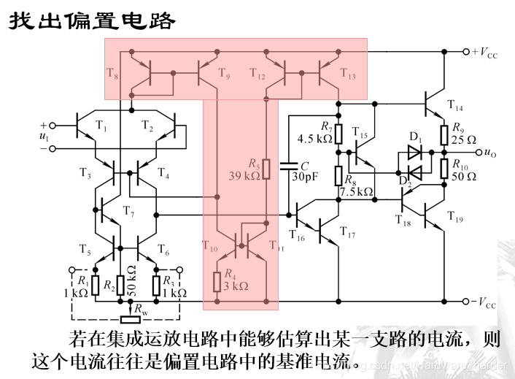

Slide 46
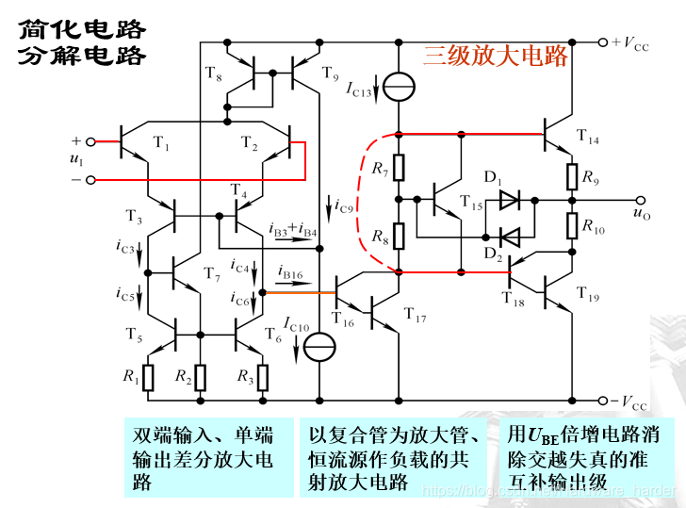

Slide 47
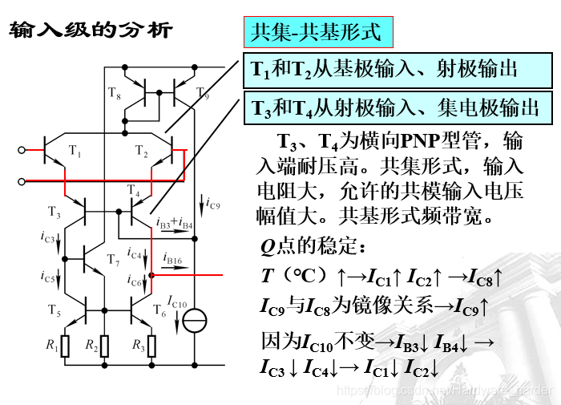

Slide 48
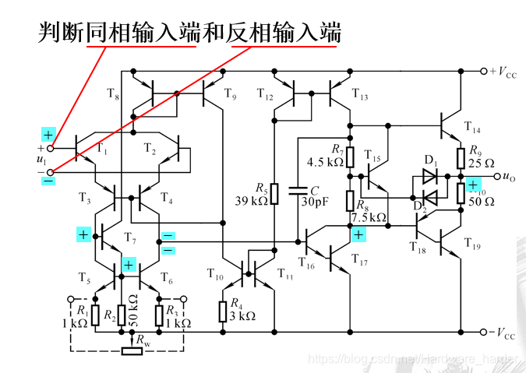

Slide 49
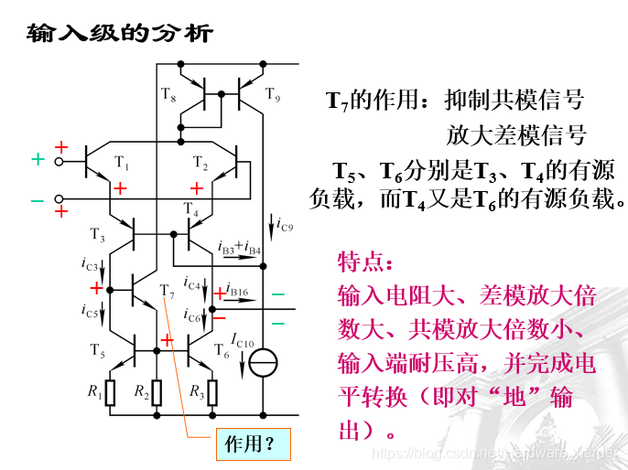

Slide 50
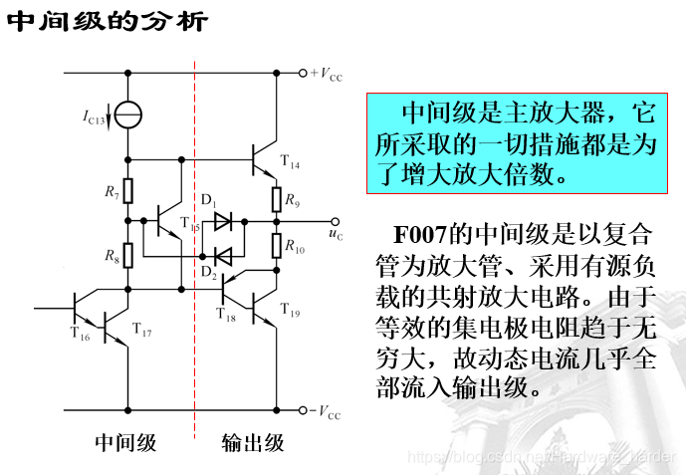

Slide 51
